Slide 1
EKVIVALENTNI ULOMKI v povezavi s tortnim prikazom

Slide 2
Kolik je delež posamezne barve v delilnem krogu?
Delež bomo izrazili in zapisali z ulomkom.

Slide 3
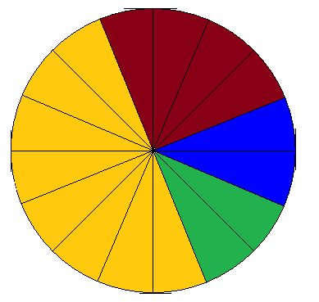
KATERO BARVO SO IZBIRALI UČENCI
ZA IZDELAVO KAP IZ BARVASTEGA PAPIRJA
LEGENDA:
= 1 učenec

Slide 4
Kolik je delež rdeče barve v delilnem krogu?
Krog je razdeljen na
4 enake dele.
1
En del je 4 delilnega kroga.
1
Delež rdeče je 4 .

Slide 5
Kolik je delež modre barve v delilnem krogu?
Krog je razdeljen na
8 enakih dele.
1
En del je 8 delilnega kroga.
1
Delež modre je 8 .

Slide 6
Kolik je delež zelene barve v delilnem krogu?
Krog je razdeljen na
8 enakih dele.
1
En del je 8 delilnega kroga.
1
Delež zelene je 8 .

Slide 7
Kolik je delež rumene barve v delilnem krogu?
Krog je razdeljen na
2 enaka dela.
1
En del je 2 delilnega kroga.
1
Delež rumene je 2 .

Slide 8
Delež rdeče barve v delilnem krogu lahko izrazimo na več načinov?
Ali se je delež rdeče kaj spreminjal?
Z ulomkom zapišimo dele redče.
UGOTOVIMO:
1
4
=
2
8
=
4
16

Slide 9
Delež rumene barve v delilnem krogu lahko izrazimo na več načinov?
Ali se je delež rumene kaj spreminjal?
Z ulomkom zapišimo delež rumene.
UGOTOVIMO:
1
2
=
2
4
=
4
8

Slide 10
Delež zelene barve v delilnem krogu lahko izrazimo na več načinov?
Ali se je delež zelene kaj spreminjal?
Z ulomkom zapišimo delež zelene.
UGOTOVIMO:
1
8
=
2
16

Slide 11
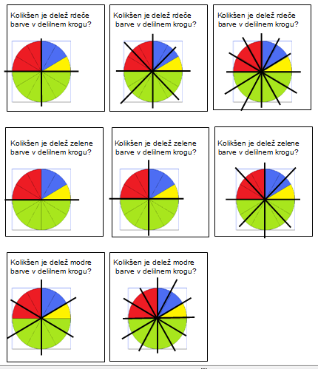
1 2 3
4 8 12
=
=

Slide 12
1 2 4
2 4 8
=
=

Slide 13
1 2
6 12
=

